Slide 1
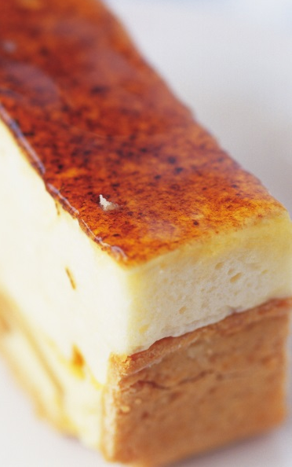
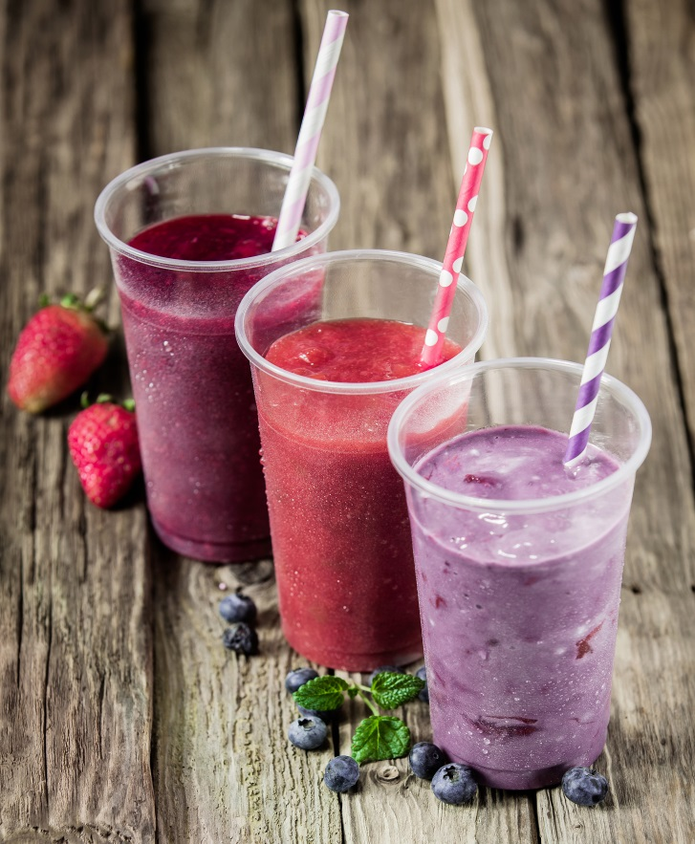
レアチーズケーキ
¥550
シブースト
¥550
レアチーズケーキ
¥550
シブースト
¥550
レアチーズケーキ
¥550
シブースト
¥550
酸味の効いたコーヒーにはフルーツ系、苦味の強いコーヒーには、甘いスイーツがよく合います。コーヒーとスイーツの相性を探してみませんか？
酸味の効いたコーヒーにはフルーツ系、苦味の強いコーヒーには、甘いスイーツがよく合います。コーヒーとスイーツの相性を探してみませんか？
酸味の効いたコーヒーにはフルーツ系、苦味の強いコーヒーには、甘いスイーツがよく合います。コーヒーとスイーツの相性を探してみませんか？
Cafe Brocade
Cafe Brocade
Cafe Brocade
新作スムージー登場
新作スムージー登場
新作スムージー登場
NEW
NEW
NEW
甘さと栄養を
ギュッと濃縮
甘さと栄養を
ギュッと濃縮
甘さと栄養を
ギュッと濃縮
アサイー
アサイー
アサイー
ストロベリー
ストロベリー
ストロベリー
¥450
ブルーベリー
¥450
ブルーベリー
¥450
ブルーベリー
Cafe Brocade
Cafe Brocade
Cafe Brocade

